Slide 1
МКДОУ «Детский сад №3 п. Теплое» 10 правил летнего периода
Подготовил:
воспитатель
средней группы №2
Евстратова Ольга Сергеевна

Slide 2
Лето – это прекрасная пора, которая позволяет на весь год получить заряд бодрости, энергии и здоровья! «Что такое лето? Это много света, Это поле, это лес, это тысячи чудес, Это в небе облака, это быстрая река, Это яркие цветы, это синь высоты» (Е. Балашов)

Slide 3
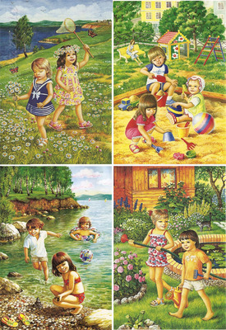
Ле́то — одно из четырёх времён года, между весной и осенью, характеризующееся наиболее высокой температурой окружающей среды. В день летнего солнцестояния дни самые длинные, а ночи самые короткие. Лето прекрасное время для отдыха на свежем воздухе, много витаминов, время отпусков.

Slide 4
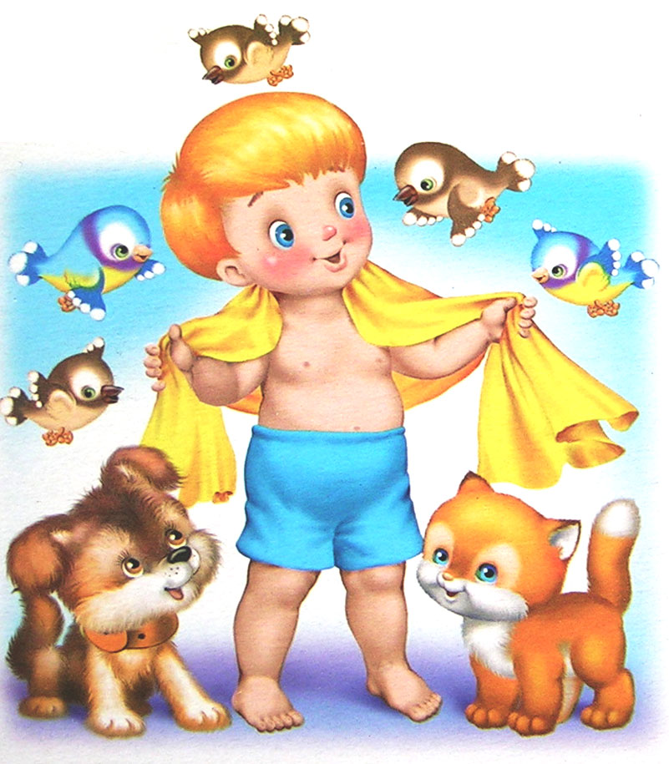
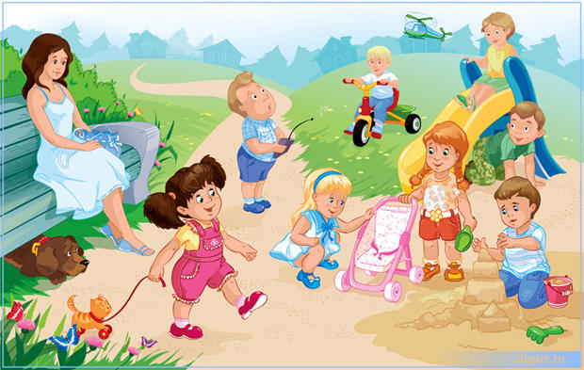
10 важных правил летнего периода
Используйте летнее время для оздоровления и закаливания детей.
Включайте в рацион питания ребенка больше свежих фруктов, овощей, ягод.
Идя на прогулку не забывайте брать с собой воду. Давайте ребенку четверть стакана воды за 15 минут до приема пищи, чтобы повысить аппетит и утолить жажду.

Slide 5
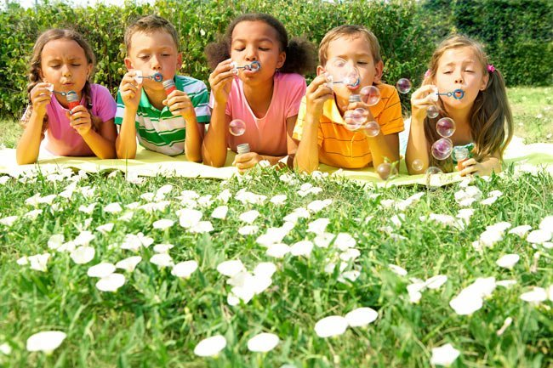
Не забывайте о соблюдении режима дня ребенка в летний период. Не лишайте его дневного дня.
В режиме дня выделяйте время для наблюдений, экспериментирования, продуктивной деятельности.

Slide 6
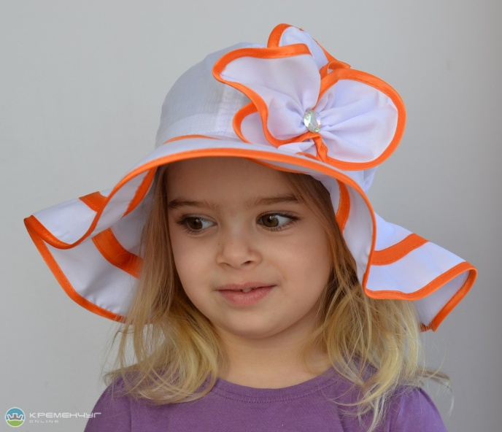
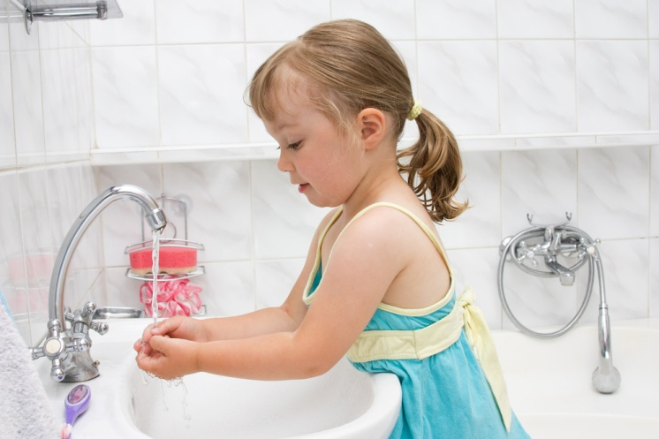
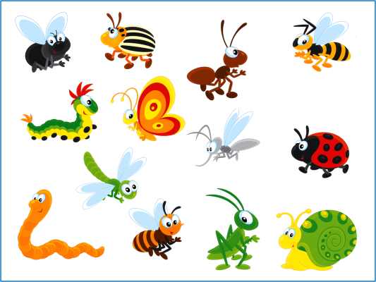
Одевайте головной убор, отправляясь на прогулку или детский сад.
Наблюдайте за состоянием ребенка при длительном пребывании на открытой площадке при солнечной погоде.
Осматривайте ребенка на предмет укусов насекомых, в частности клещей, после прогулки и посещения леса.
Следите за тем, чтобы после прогулки ребенок тщательно вымыл руки.

Slide 7
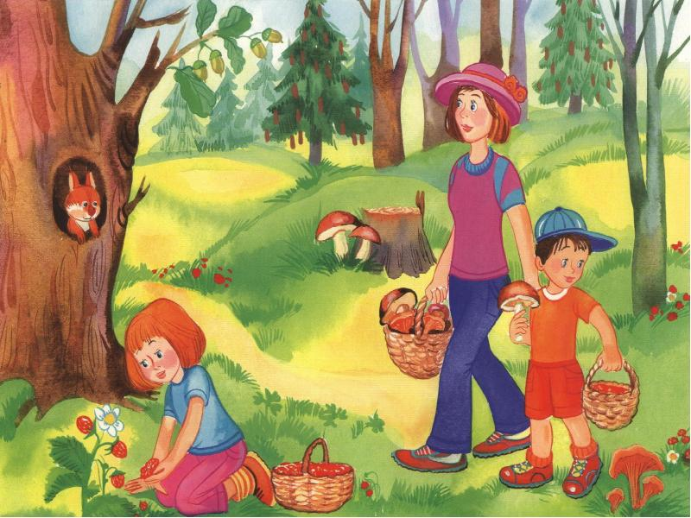
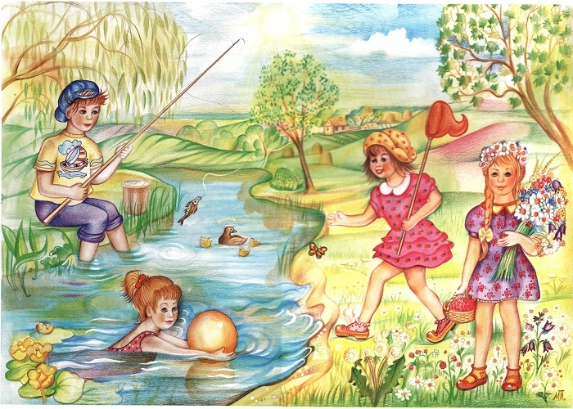
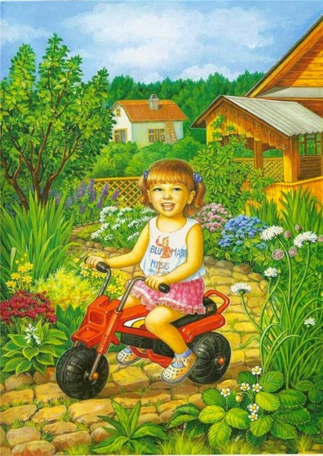
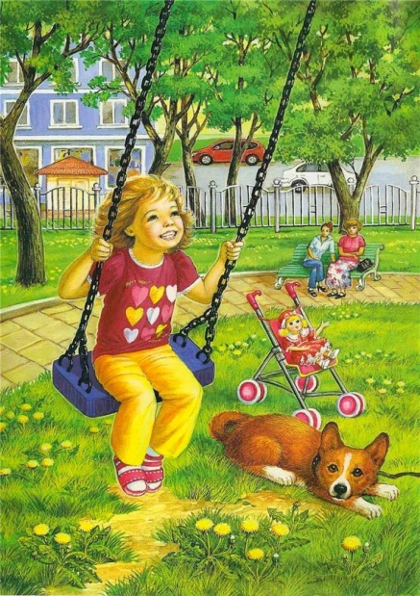
Напоминайте ребенку правила поведения в лесу, на водоемах, на дорогах, на улице.

Slide 8
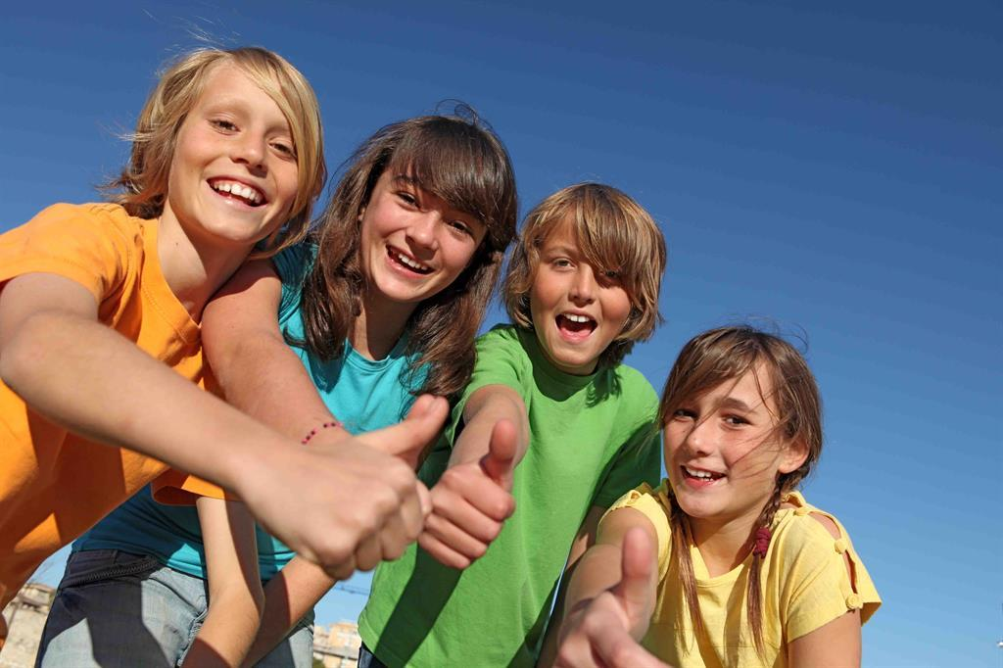
Дорогие родители!
Не забудьте ознакомиться с рекомендациями по организации досуга ребенка в летний период, оказанию первой медицинской помощи, правилами поведения на дорогах, на водоемах, улицах, в лесу.

